Slide 1




Lean och leansprinciper
Förvaltning av utbildningskoncept Lean, ledarskap och arbetsmiljö Kunskapsnav företagsledning och entreprenörskap Uppdaterat material 2024 - 2025
Notes:
Varför ska man jobba med Lean och leanprinciper?
Lean är en filosofi och en metod för verksamhetsstyrning där man jobbar systematiskt med förbättringar. Lean hjälper företag att bli mer konkurrenskraftiga, kostnadseffektiva och kundorienterade.
Om man vill jobba med Lean och få långsiktig bestående effekt i sin verksamhet är det rekommenderat att jobba med och att ta till sig Leans tankar och filosofi. Att bara använda verktygen utan en djupare förståelse leder ofta till kortvariga förbättringar. Leans-principer fungerar som verksamhetens hjärna, ett gemensamt sätt att tänka för att lösa ett problem. Gemensam utveckla verksamheten mot rätt resultat.

Slide 2

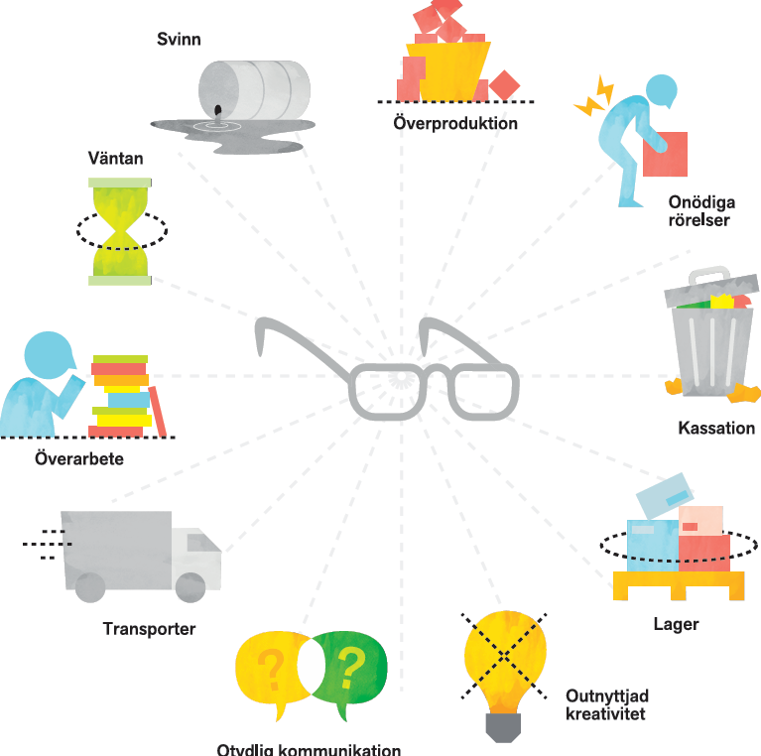
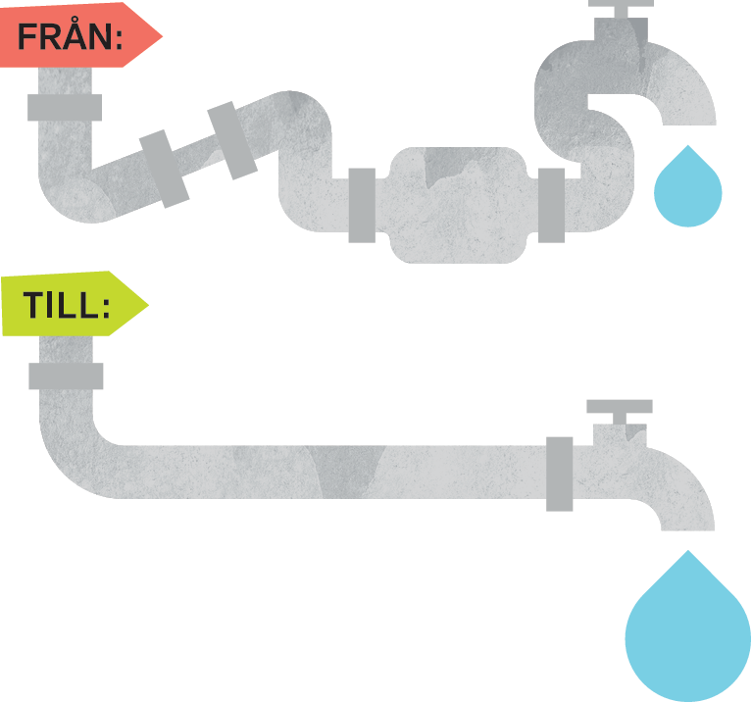
Lean är en filosofi Ett gemensamt tankesätt och arbetssätt att förhålla sig till
Kundfokus Vad skapar värde för våra intressenter? Vad är det kunden betalar för?
Ta bort och förebygga förluster och slöseri Allt som inte skapar värde = slöseri , Tillsammans aktivt jobba med ständiga förbättringar
Robusta, uthålliga och flexibla system Stärka processen och bygga system som ej är förpersonuppbundna
Få/ta med samtliga medarbetare
Engagemang och lagarbete, gemensam styrka och motivation till utveckling
Notes:
Lean är en filosofi om hur verksamhet ska drivas på ett resurseffektivt sätt med strävan att skapa ett långsiktigt robust system.
Lean är inget man inför och gör klart, utan mer ett sätt att ständigt förhålla sig till vad man gör. Klar blir man aldrig, då det alltid finns en nästa nivå att nå. Målet är att minska slöseri i alla sina former och på så sätt få ökad produktivitet och nöjdare kunder och bättre lönsamhet. Göra rätt saker, men framför allt göra saker på rätt sätt
Kundfokus – vi ska inte producera något kunden inte är beredd att betala för, och för att veta detta måste vi föra en dialog med kunden. Kan man göra något för att öka värdet i det man producerar på lång sikt? Det finns även interna kunder i ett företag, t.ex. är djurproduktionen en kund till växtodlingen, mjölkproduktionen är kund till kviguppfödningen. Man bör ställa interna kundkrav, tex ska de kalvar man föder upp vara friska, nå en viss vikt vid en viss ålder och vara vaccinerade.
Ta bort slöserier – större delen av det vi gör är slöserier, dvs sådant som kunden inte är beredd att betala för. Genom att lära alla i företaget att se dessa slöserier och på ett strukturerat sätt arbeta bort dem ökar värdet i vår produktion (vi blir mer produktiva). I källan till ett slöseri finns en möjlighet till enförbättring, genom att jaga slöserier blir företaget hela tiden lite bättre.
Robusta system – handlar om att företaget ska tåla yttre påfrestningar. Det får inte vara så att verksamheten står och faller med om en person är på jobbet eller ej, en lantbrukare måste kunna åka bort en vecka, en förman måste kunna vara hemma med vård av sjukt barn, man måste klara plötsliga arbetstoppar. Då måste man arbeta med långsiktig planering, standardiserade arbetssätt, har en väl inarbetad kommunikation, ha ett förebyggande underhåll, god ordning och reda och en personal som tar ansvar för sin arbetsplats.
Medarbetare – Lean är något för alla i företaget, inte för några stycken utvalda. Det bygger på att alla lär sig att se slöserier och kommer med förslag hur de kan tas bort.
Lean har sina rötter inom tillverkningsindustrin men har sedan spridit sig till andra branscher och

Slide 3
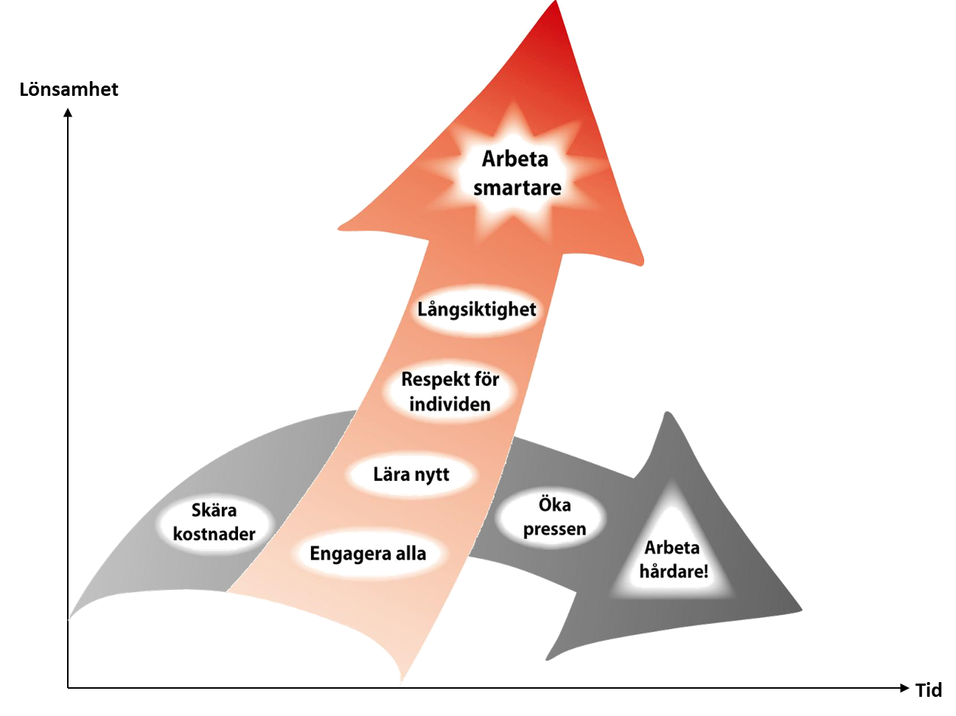
Långsiktigt skapa ett robust system!
Notes:
Den är långsammare i starten, men ger mycket större utdelning på sikt
Material från Lean Lantbruks grundutbildning
Lean har sina rötter inom tillverkningsindustrin men har sedan spridit sig till andra branscher och
Arbetar man med de olika leanverktygen kan man snabbt se resultat, t ex när det gäller ordning och reda. Men den stora vinsten är effekter kopplade till ett nytt tankesätt och till personalens delaktighet och engagemang. Det är ett långsiktigt arbete som måste få ta tid eftersom det handlar om att påverka människors beteende. Några av de deltagare som varit med i projekten säger att de kommer att se ett ekonomiskt resultat inom två till tre år.
Hur ser deras möjligheter ut att sätta av tid? Säsongsvariationer? Personal? Närmaste tiden (18 mån) i företaget? Tidspress i allmänhet? Hur överens är olika beslutsfattare?
Vilka utmaningar står företaget inför idag?

Slide 4


Göra rätt saker på rätt sätt! Gemensamt lärande och förbättringsarbete
Notes:
Göra rätt saker, men framför allt göra saker på rätt sätt
Ständiga förbättringar med fokus på värdeskapande i alla led skapar bättre produktivitet och flödeseffektivitet .
Omloppstiden från vi startar upp till vi avslutar minskar ju bättre flöde, strävan är att ta bort alla slöserier på vägen för att få ut maximalt värde. Viktigt att förstå vad som skapar väder för de olika intressenterna som verksamheten är beroende av, tex vad kunden betalar för. Detta för att förstå vad det är extra viktigt att det blir rätt på vägen. Stöd för att prioritera förbättringsarbetet.

Slide 5

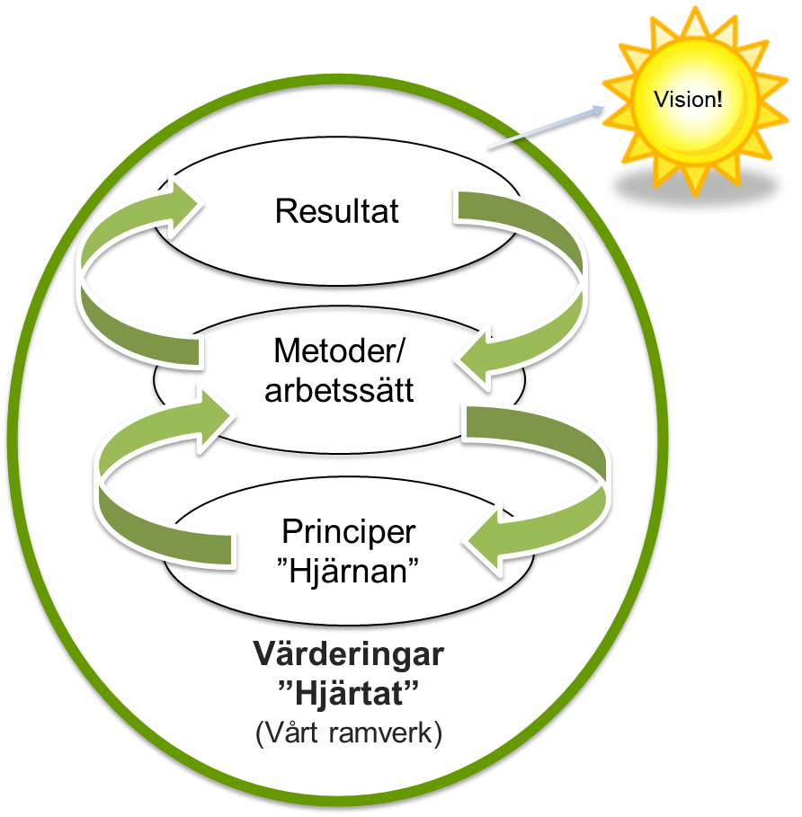
Lean-filosofie grundläggande tankemodell
….för att på så sätt uppnå önskat resultat!
Ett sätt att göra….
Ett sätt att tänka….
Ett sätt att förhålla sig….
Notes:
Tankemodell som hjälp för att förstå det grundläggande Lean sambandet mellan värderingar-principer-metoder och resultat. Kopplat till visionen, verksamhetens yttersta strävan!
Värderingarna är företagets hjärta- hjälper oss att förstå vad som är viktigt för oss i vår verksamhet och leder oss i vardagen. Vårt ramverk över vad som är accepterat och önskvärt i vår verksamhet, vad vi ska förhålla oss till. Värderingarna ska visa vägen över vårt önskvärda sätt att förhålla sig till intressenterna. (Kunder/Leverantörer, Ägare, Medarbetare och Samhälle).
Principer: Sätt att tänka för att hitta rätt lösningar . Vägledning för att hitta konkreta lösningar – syfte för att jobba bort slöserier
Metoder/Arbetssätt: Sätt att göra för att omvandla tanke till resultat
Resultat: Konsekvenser av arbetet med värderingar, principer och metoder/arbetssätt.
Modellen visar med pilarna att man kan gå åt båda hållen och hänger ihop med varandra:
Utifrån vilket resultat det blir, utvärderar vi gemensamt.
Om det blev önskvärt resultat → då följde vi vår metod → Vilket var vald utifrån våra principer
Om det inte blev ett önskvärt utfall/Dåligt utfall, gå baklänges, använde vi rätt metod? tänkte vi rätt enligt våra principer? Använd modellen och tänk om – utgå från principerna och ta fram rätt metod och på så sätt får rätt resultat?
Värderingarna hjälper oss att vara långsiktiga så vi kan leva upp till vår vision.

Slide 6

Leans principer - ett sätt att tänka Talar inte om hur ett problem ska lösas men vägleder hur man ska tänka.
Notes:
Om man vill jobba med Lean och få långsiktig bestående effekt i sin verksamhet är det rekommenderat att jobba med och att ta till sig Leans tankar och filosofi. Att bara använda verktygen utan en djupare förståelse leder ofta till kortvariga förbättringar. För att lyckas med ett långsiktigt Lean arbete i en verksamhet behöver man få med sig principerna, hur vi ska tänka för att nå visionen.

Slide 7
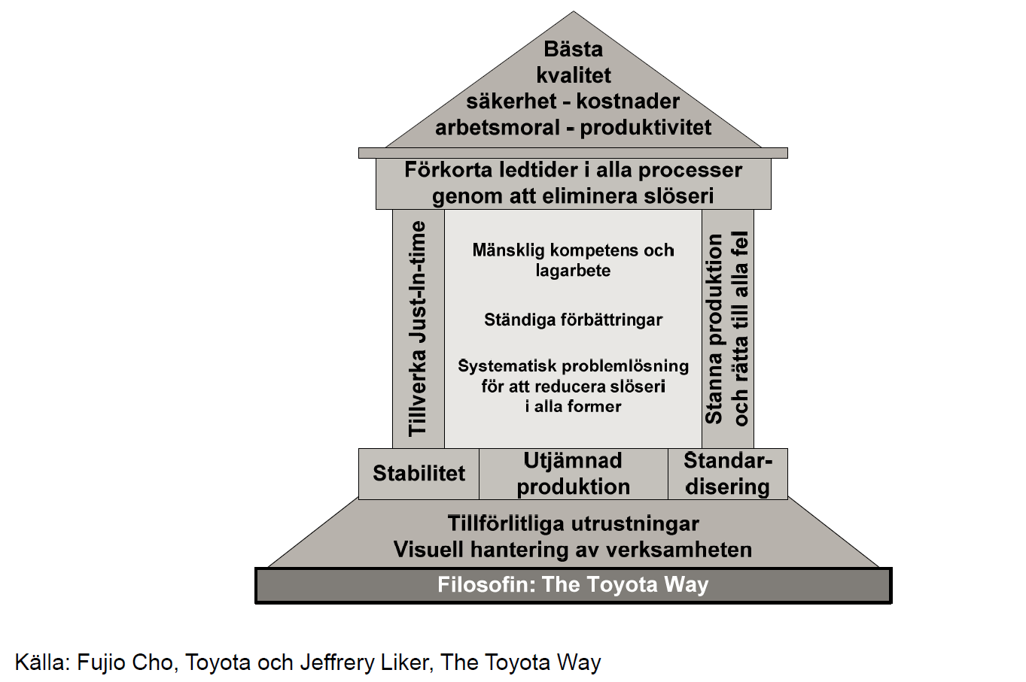
Toyotas produktion beskrivs av
TPS
Thinking
People
System
Notes:
På 1980-talet hade Toyota kommit så långt i sitt förbättringsarbete att man tydligt märkte skillnad mellan deras och t ex amerikanska bilmärken i fråga om kvalitet, effektivitet och produktutveckling. Vart efter man öppnade fabriker i USA insåg man att det inte hade att göra med enbart japansk flit, utan att det var något annat. Men det var svårt att kopiera! Det räckte inte med att sätta upp tavlor, minska lager och takta arbetet – det blev ändå inte mer effektivt!
Lean är inte verktygen, det är tankesätten och att dessa finns bland alla medarbetare.
Man kan inte kopiera ett leanarbete eftersom man inte kan ta någon annans produktionssystem och göra det till sitt egna. Att börja tillämpa arbete enligt ett produktionssystem styrt av värderingar och principer är ett långsiktigt arbete.
Förändringen i betydelsen i TPS är något som Toyota har gjort på senare år för att betona att det är människorna som bygger upp produktionssystemet.
Man utmanar sig själv genom att hitta tillämpningar på leanprinciperna i sin egna verksamhet
Material från Lean Lantbruk grundutbildning

Slide 8
Leans 14 principer
Gå och se med egna ögon för att förstå situationen i grunden.
Fatta beslut långsamt och i samförstånd, överväg alla alternativ och genomför snabbt.
Bli en lärande organisation genom att oförtröttligt reflektera och ständigt förbättra.
Odla ledare som känner verksamheten på djupet, lever enligt företagets filosofi och lär andra göra det.
Utveckla enastående människor och arbetslag som följer företagets filosofi.
Respektera partners och leverantörer genom att utmana dem och hjälpa dem bli bättre.
Problemlösning
(Ständiga förbättringar
och lärande)
Skapa kontinuerliga processflöden för att föra upp problemen till ytan.
Använd dragande system för att undvika överproduktion.
Jämna ut arbetsbelastningen.
Skapa en kultur där processerna stoppas för att lösa problem.
Standardiserat arbete är grunden för ständiga förbättringar.
Använd visuell styrning, så att inga problem döljs.
Använd bara pålitlig, väl utprövad teknik som passar medarbetarna och processerna.
Medarbetare och Partners
(Respektera och utmana dem)
Process
(Eliminera förluster)
Filosofi
(Långsiktigt Tänkande)
Basera besluten på långsiktigt tänkande, även då det sker på bekostnad av kortsiktiga finansiella mål.
De 14 principer, indelade i pyramidens ”4 P” (efter motsvarande engelska ord på P), enligt JK Liker som vanligtvis används för att karaktärisera Lean.
Notes:
Sammanfattning/beskrivning av vad Lean går ut på.
Principerna är till för att skapa ett system som förser kunden med exakt det den behöver vid exakt rätt tillfälle och med ett minimum av slöseri. Principerna är ett sätt att tänka, och talar om kriterierna för en bra lösning på ett problem, snarare än exakt hur problemet ska lösas.
Filosofin, företagskulturen och det långsiktiga tänkandet är basen i pyramiden och ligger till grund för de andra delarna. De talar om hur man ska arbeta med delarna högre upp.
Processerna: Varje funktion i företaget ska bidra till att skapa värde för kunden.
Hur får man reda på att man gör ett bra jobb och når sina mål? Snabb återkoppling, visualiseringar. Hur formulerar vi målen?
Medarbetare och partners: det långsiktiga tänkandet är en förutsättning för att leva upp till de här principerna. Grundfilosofin kommer igen i alla punkterna.
Problemlösning: den enda bestående konkurrensfördelen är förmågan att lära snabbare än konkurrenterna
Poängtera att det hela tiden gäller att utmana sig själv. Vi arbetar med företag som absolut gör det och ständigt utvecklar sin produktion, men här handlar det om att ifrågasätta om man arbetar med rätt saker. Vad skapar egentligen värde? Om vi ser att arbetsmomentet är nödvändigt även om det inte är direkt värdeskapande, hur kan vi förbättra det så att andelen värdeskapande tid ökar totalt? En förutsättning för ett bra leanarbete är att man kan ta upp och diskutera problem utan att det känns jobbigt. Förbättringsarbetet utgår hela tiden från att göra allt man kan för att hitta problem och lösa dem från grunden.

Slide 9


Långsiktigt tänkande
VI FYLLER FRAMTIDEN MED
GRÖN MJÖLK FRÅN KOR VI SOM VI ÄLSKAR
Lärande organisation
Dragande system
Rutiner /Standardiserat arbete
Jämna ut arbets- belastningen
POSITIVA TA ANSVAR
RISKMEDVETNA TYDLIGA
Exempel från lantbruksföretag
Notes:
Exempel från lantbruksföretag hur man kan jobba med att knyta ihop vision, principer, värderingar

Slide 10
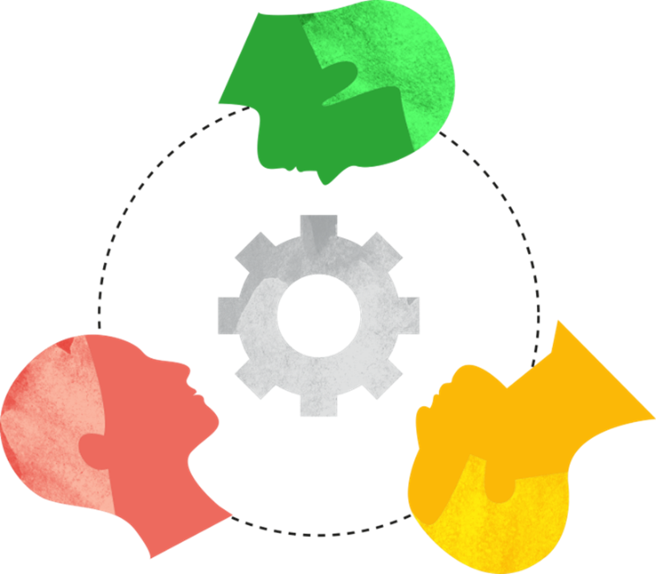
Övning: Leans principer
Vilka av Leans principer passar vår verksamhet?
Välj ut de som känns relevanta.
Sätt egna ord på vad de betyder för gruppen. Skriv ner!
Ha de principer som passar verksamheten uppsatta på tavlor där ni har pulsmöten och på väggen i rum där ni har strategiska möten. Stöd för att påminnas om dem.
Träna er i att använda principerna i det dagliga lärandet.
Notes:
Dela ut utskriven pyramid med Leans 14 principer eller låt bild 5 ligga framme
Vill företaget göra en egen bild för sitt företag likt den för lantbruksföretaget I bild 6- Ett eget produktionssystem.
Har gruppen tidigare jobbat med Leans principer? Titta på de som är utvalda. Är de fortrfarande aktuella? Behov av att uppdateras? Prata om vad de betyder för oss I vardagen, koppla samman teori med praktik för ökad förståelse.

Slide 11

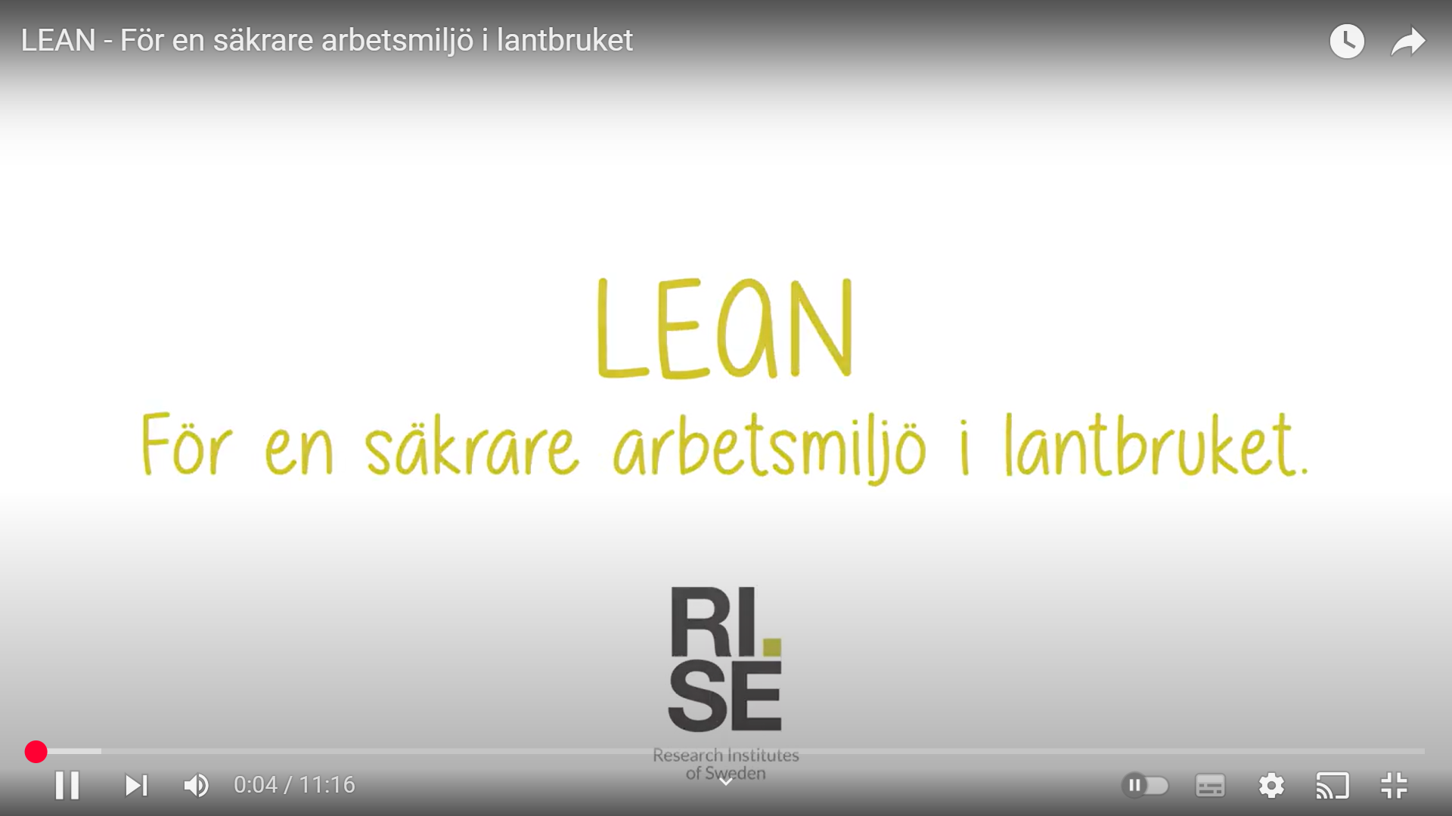
Tips!
Film – Lean för en säkrare arbetsmiljö i lantbruket

Slide 12
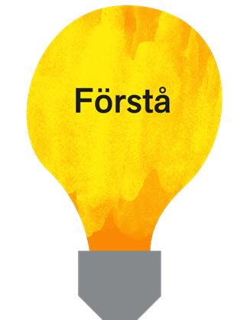
Tips!
Flera kunskapsmoduler från verktygslådan som kan vara till stöd i arbetet med att utveckla verksamheten.
Vision
Värderingar
Produktionssystem
Lean-drivet ledarskap

